Slide 1


用于自动驾驶感知的多模态传感器融合:综述
Multi-modal Sensor Fusion for Auto Driving Perception: A Survey
Keli Huang, Botian Shi, Xiang Li, Xin Li, Siyuan Huang, Yikang Li
加州大学洛杉矶分校、上海人工智能实验室、北京理工大学、华东师范大学
IEEE access 2022
汇报
汇报人：才佳
时间：2024.12.23

Slide 2
研究背景与意义
1.感知的重要性：
环境（障碍物检测，交通信号等）
感知任务（2D/3D目标检测，语义分割，深度补全，预测）
2.单模态数据的局限性
相机数据易被遮挡
雷达数据分布不均
3.多模态融合的优势
融合多模态在不同方面的优势，提升系统的感知性能。
Notes:
自动驾驶感知的重要性：汽车需要准确理解周围环境，包括检测障碍物、交通信号等，以实现安全驾驶。感知任务包括2D/3D目标检测、语义分割、深度补全和预测等。
单模态数据的局限性：相机数据主要在车辆前方较低位置捕获，容易被遮挡，导致目标检测和语义分割困难；LiDAR数据在不同距离的分辨率不均，且易受恶劣天气（如雾和大雨）影响。
多模态融合的优势：LiDAR和相机数据在不同方面具有优势，融合后能互补，提升自动驾驶系统的感知性能。

Slide 3
研究方法概述
1.创新的多模态融合方法分类
传统：数据级融合、特征级融合和对象级融合分类，本文：强融合和弱融合的分类方法
2.强融合
早期融合、深度融合、晚期融合和非对称融合
3.弱融合
通过规则方法利用一模态数据作为监督信号指导另一模态数据的交互
4.对雷达和相机数据格式以及表示深入调研
雷达点云的多种表示方法（基于点、基于体素等）
Notes:
提出创新的多模态融合方法分类：不同于传统的数据级融合、特征级融合和对象级融合分类，本文提出强融合和弱融合的新分类方法。
强融合：包括早期融合、深度融合、晚期融合和非对称融合，根据LiDAR和相机数据表示的不同组合阶段进行分类。
弱融合：不直接融合多模态数据，而是通过规则方法利用一模态数据作为监督信号指导另一模态数据的交互。
对LiDAR和相机数据格式及表示进行深入调研：分析了LiDAR点云数据的多种表示方法（如基于点、基于体素和基于2D映射）以及相机图像数据的表示方式，探讨了它们的特点和适用场景。

Slide 4
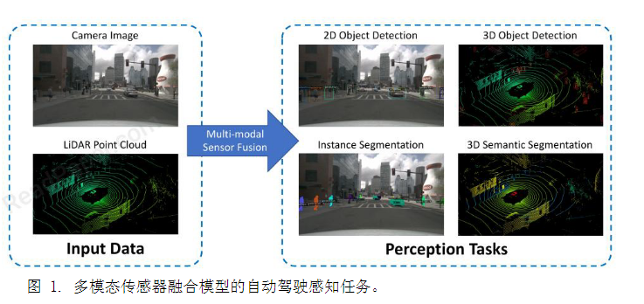
多模态融合感知任务
目标检测
2D目标检测通常表示为（x, y, h, w, c）
3D目标检测的边界框通常表示为（x, y, z, h, w, l, θ, c）
语义分割
DI = {d1, d2, ..., dn}
Y = {y1, y2, y3, ..., yk}
Notes:
一般来说，一些任务可以算作驾驶感知任务，包括目标检测、语义分割、深度补全和预测等[26,71]。在这里，我们主要关注前两项任务，作为最集中的研究领域之一。此外，它们还涵盖诸如检测障碍物、交通灯、交通标志以及车道或自由空间分割等任务。我们还简要介绍了一些剩余的任务。自动驾驶中的感知任务概述如图 所示。
自动驾驶汽车需要检测道路上的静止和移动障碍物，如车辆、行人、自行车等，以确保安全行驶。目标检测通常使用矩形或立方体参数来紧密包围预定义类别的实例，如车辆或行人，需要在定位和分类上都表现优异。2D目标检测通常表示为（x, y, h, w, c），而3D目标检测的边界框通常表示为（x, y, z, h, w, l, θ, c）。
2D目标检测参数
(x, y)：边界框中心点的坐标，其中x是水平方向的位置，y是垂直方向的位置。
h：边界框的高度（Height）。
w：边界框的宽度（Width）。
c：类别（Class）标签，表示边界框内目标的类别，如车辆、行人等。
3D目标检测参数
(x, y, z)：边界框中心点的三维坐标，其中x、y、z分别代表在三维空间中的水平、垂直和深度方向的位置。
h：边界框的高度（Height）。
w：边界框的宽度（Width）。
l：边界框的长度（Length）。
θ：边界框的旋转角度（Theta），通常表示边界框相对于坐标轴的旋转角度，用于描述边界框的方向。
c：类别（Class）标签，表示边界框内目标的类别，如车辆、行人等
除了目标检测，许多自动驾驶感知任务可以表述为语义分割。例如，自由空间检测是许多自动驾驶系统的基本模块，将地面像素分类为可行驶和不可行驶部分。车道检测方法也使用多类语义分割掩码来表示道路上的不同车道。语义分割的本质是将输入数据的基本组成部分（如像素和3D点）聚类为包含特定语义信息的多个区域，如像素和 3D 点，聚类成包含特定语义信息的多个区域。具体来说，给定一组数据（如图像像素DI = {d1, d2, ..., dn}或LiDAR 3D点云DL = {d1, d2, ..., dn}）和一组预定义的候选标签Y = {y1, y2, y3, ..., yk}，使用模型为每个像素或点di分配k个语义标签中的一个或所有标签的概率。

Slide 5
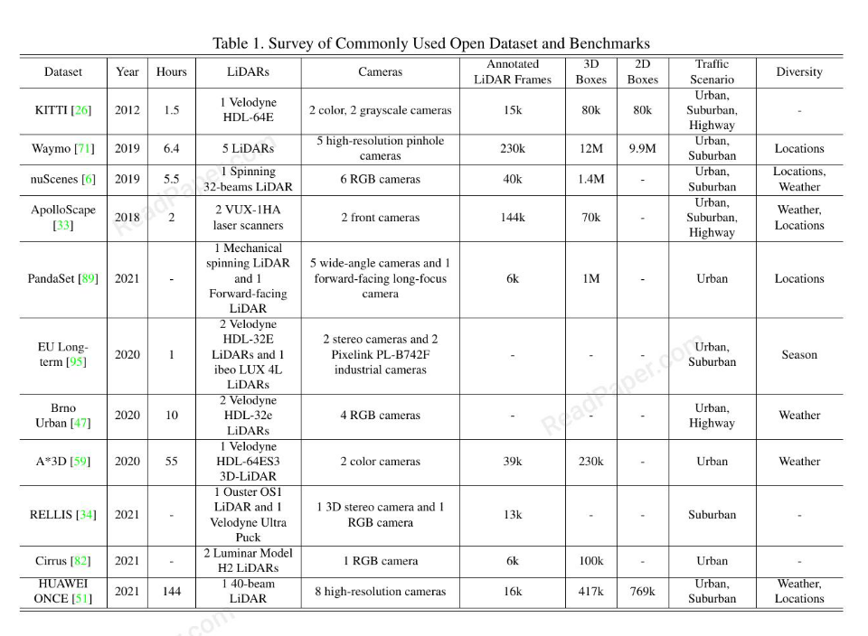
开放竞赛与数据集
Notes:
与自动驾驶感知相关的数据集有十多个，但只有三个数据集被广泛使用，包括KITTI、Waymo和nuScenes。
数据集应用场景：这些数据集涵盖了城市、郊区、高速公路等不同交通场景，以及不同天气和地点，为自动驾驶感知任务提供了丰富的训练和测试数据。

Slide 6
雷达和图像数据表示
图像数据表示
F(u,v) = {R, G, B, ...}
雷达数据表示
①基于点的点云表示
原始数据是四元组（x, y, z, r）
②基于体素的点云表示
Xv ={x1, x2, x3...xn}其中， x i 代表一个特征向量 x i = {s i , v i } ，s i 代表体素化长方体的质心，而 v i 代表一些基于统计的局部信息。
Notes:
具体来说，对于作为 (u, v)的每个图像像素，它有一个多通道特征向量 F (u,v)= {R, G, B, ...}，它通常包含分解为红色的相机捕获颜色、蓝色、绿色通道或其他手动设计的特征作为灰度通道。
U: 水平方向的第U个像素/图片宽度
V: 垂直方向的第V个像素/图片高度
然而，由于深度信息有限，单目相机很难提取，因此直接检测 3D 空间中的物体相对具有挑战性。因此，许多作品 [11, 43, 103] 通过空间和时间空间使用双目或立体相机系统来利用额外的信息进行 3D 对象检测，例如深度估计、光流等。对于夜间等极端驾驶环境，一些工作还使用门控或红外摄像机来提高鲁棒性[4]。
基于点的其中r表示每个点的反射率。不同的纹理导致不同的反射率，这在某些任务中提供了额外的信息。为了整合LiDAR数据，一些方法直接使用基于点的特征提取主干。然而，点的四元组表示存在冗余或速度缺点。基于体素的因此，许多研究人员尝试在将点云输入下游模块之前将其转换为体素或2D投影。
一些工作通过将 3D 空间离散化为 3D 体素来利用 3DCNN，表示为 X v = {x 1 , x 2 , x 3 ...x n }，其中每个 x i 代表一个特征向量 x i = {s i , v i } .s i 代表体素化长方体的质心，而 v i 代表一些基于统计的局部信息。
局部密度是常用的特征，由局部体素中的3D点数量定义。局部偏移通常定义为点的实际世界坐标与局部体素质心之间的偏移。其他可能包括局部线性和局部曲率。最近的工作可能会考虑更合理的离散化方式，如基于圆柱的体素化，但与上面提到的基于点的点云表示不同，基于体素的点云表示大大减少了非结构化点云的冗余。此外，能够利用3D稀疏卷积技术，感知任务不仅实现了更快的训练速度，还实现了更高的准确性。

Slide 7
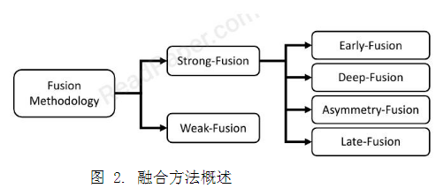
融合方法论
传统分类
数据级融合（早期融合）、特征级融合（深度融合）和对象级融合（晚期融合）
新分类
①强融合
早期融合、深度融合、晚期融合和非对称融合
②弱融合
通过规则方法利用一模态数据作为监督信号指导另一模态数据的交互
Notes:
传统分类：所有多模态数据融合方法都可以方便地分为三种范式，包括数据级融合（早期融合）、特征级融合（深度融合）和对象级融合（晚期融合）。数据级融合或早期融合方法通过空间对齐直接融合不同模态的原始传感器数据。特征级融合或深度融合方法通过连接或逐元素乘法在特征空间中混合跨模态数据。对象级融合方法结合每个模态模型的预测结果并做出最终决策。
新分类：强融合和弱融合。强融合根据LiDAR和相机数据表示的不同组合阶段分为早期融合、深度融合、晚期融合和非对称融合。弱融合不直接融合多模态数据/特征/对象，而是通过规则方法利用一模态数据作为监督信号指导另一模态数据的交互。

Slide 8
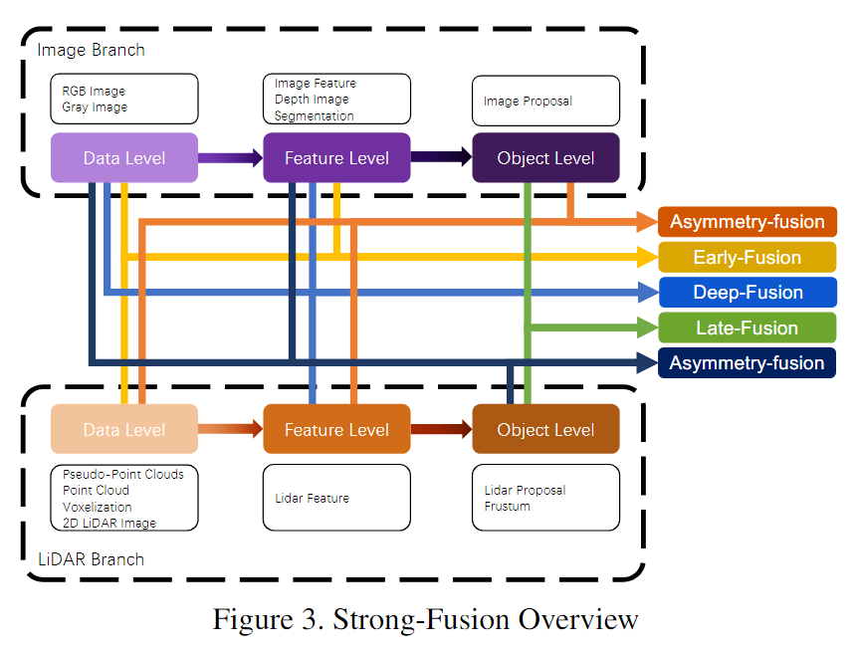
强融合方法
Notes:
我们根据 LiDAR 和相机数据表示的不同组合阶段将强融合分为四类，即早期融合、深度融合、晚期融合和不对称融合。强融合作为研究最多的融合方法，近年来取得了很多突出的成果[55,76,77]。从图 3 的概览中，很容易注意到强融合中的每个小类都高度依赖于 LiDAR 点云而不是相机数据。

Slide 9
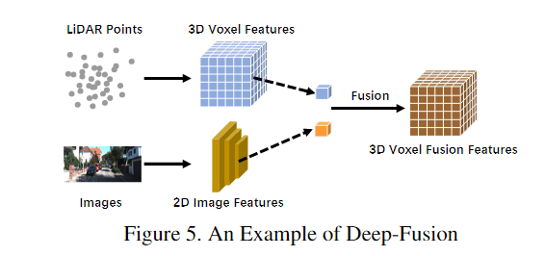
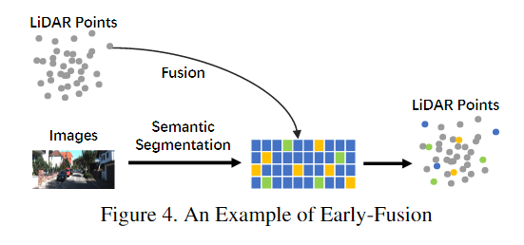
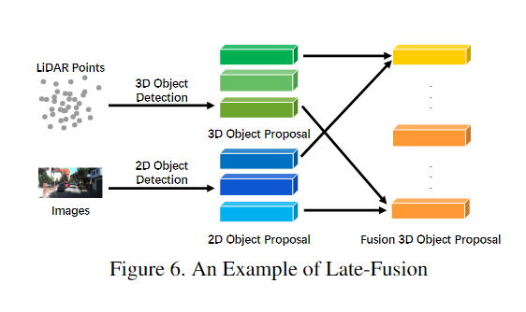
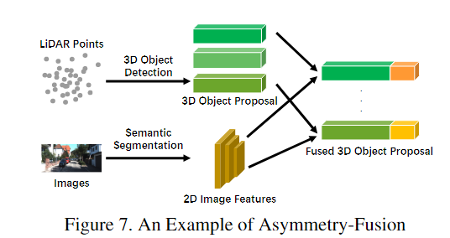
强融合方法
Notes:
早期融合：与传统定义的数据级融合不同，早期融合在数据级融合LiDAR数据，在数据级或特征级融合相机数据。例如，一些方法将图像语义分割任务的结果与原始LiDAR点云融合，以提高目标检测任务的性能。
深度融合：深度融合方法在特征级融合LiDAR分支的跨模态数据，但在数据级和特征级融合图像分支的数据。例如，一些方法使用特征提取器分别获取LiDAR点云和相机图像的嵌入表示，并通过一系列下游模块融合两种模态的特征。
晚期融合：也称为对象级融合，指的是融合每个模态管道的结果的方法。例如，一些晚期融合方法利用LiDAR点云分支和相机图像分支的输出，并基于两种模态的结果进行最终预测。
非对称融合：除了早期融合、深度融合和晚期融合外，一些方法对跨模态分支采取不同的处理策略，因此我们将融合一个分支的对象级信息而融合其他分支的数据级或特征级信息的方法定义为非对称融合。与强融合中的其他方法不同，非对称融合至少有一个分支占主导地位，而其他分支提供辅助信息以执行最终任务。

Slide 10
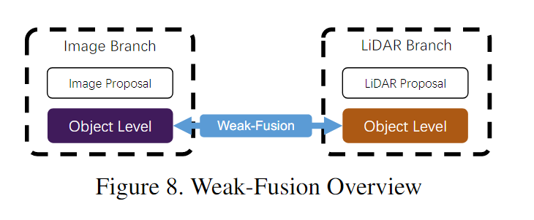
弱融合方法
Notes:
规则方法：弱融合基于规则的方法通常使用一模态数据作为监督信号来指导另一模态数据的交互。例如，图像分支中的2D提议可能会在原始LiDAR点云中生成一个视锥体，但与上述非对称融合不同，弱融合直接将这些原始LiDAR点云输入LiDAR主干以输出最终提议。
示例方法：一些工作通过将每个视锥体划分为几个部分来提高3D检测准确性，进一步提高了3D检测的准确性。其他工作关注于远程稀疏点云目标检测，通过从图像的语义分割结果中过滤掉视锥体中的所有背景LiDAR点云。

Slide 11
存在的问题
1.数据分辨率冲突
不同模态的传感器通常具有不同的分辨率。
2.数据对齐和信息丢失
相机和雷达的内在和外在特性差异很大，两种模态的数据需要在新的坐标系下重新组织。
3.数据领域偏差
检测模型不能顺利适应新场景。这些缺陷阻碍了大规模数据集的收集和原始训练数据的再利用，因为泛化失败。
Notes:
数据分辨率冲突：不同模态的传感器通常具有不同的分辨率。例如，LiDAR的空间密度明显低于图像。无论采用何种投影方法，由于找不到对应关系，一些信息都会被消除。这可能导致模型被某一特定模态的数据主导，无论是由于特征向量的不同分辨率还是原始信息的不平衡。因此，未来的工作可以探索一种新的数据表示系统，与不同空间分辨率的传感器兼容。
解决数据对齐和信息丢失问题：相机和LiDAR的内在和外在特性差异很大，两种模态的数据需要在新的坐标系下重新组织。传统的早期和深度融合方法使用外在校准矩阵将所有LiDAR点直接投影到相应的像素或反之亦然，但由于传感器噪声，这种点对点的对齐并不准确。因此，除了这种严格的对应关系外，一些工作利用周围信息作为补充，从而获得更好的性能。此外，在输入和特征空间转换过程中也存在信息丢失。一般来说，降维投影操作将不可避免地导致大量信息丢失，例如将3D LiDAR点云映射到2D BEV图像。因此，通过将两种模态数据映射到专门为融合设计的更高维表示，未来的工作可以有效地利用原始数据，减少信息丢失。
数据领域偏差：在自动驾驶感知场景中，不同传感器提取的原始数据伴随着严重的领域相关特性。不同的相机系统具有其光学特性，而LiDAR可能从机械LiDAR到固态LiDAR不等。此外，数据本身可能是领域偏差的，如天气、季节或地点，即使是由相同的传感器捕获的。因此，检测模型不能顺利适应新场景。这些缺陷阻碍了大规模数据集的收集和原始训练数据的再利用，因为泛化失败。因此，找到消除领域偏差并在未来工作中适应性地整合不同数据源至关重要。

Slide 12
可能的解决方法
1.采用更合理的融合操作
在未来的研究中，可以采用双线性映射等机制来融合具有不同特征的特征。
2.挖掘更多潜在有用信息
现有方法缺乏对多维度和来源信息的有效利用。大多数方法关注于单帧多模态数据的前视图，导致其他有意义的信息被低估，如语义、空间和场景上下文信息。
3.自监督表示学习
跨模态数据之间自然存在相互监督信号，它们是从相同现实世界场景中采样的，但视角不同。
Notes:
采用更合理的融合操作：当前的研究工作使用直观的方法来融合跨模态数据，如连接和逐元素乘法。这些简单操作可能无法融合具有大分布差异的数据，因此很难弥合两种模态之间的语义差距。一些工作尝试使用更复杂的级联结构来融合数据并提高性能。在未来的研究中，可以采用双线性映射等机制来融合具有不同特征的特征。
挖掘更多潜在有用信息：现有方法缺乏对多维度和来源信息的有效利用。大多数方法关注于单帧多模态数据的前视图，导致其他有意义的信息被低估，如语义、空间和场景上下文信息。一些模型尝试使用图像语义分割任务获得的结果作为附加特征，而其他模型可能利用神经网络主干中间层的特征，无论它们是否经过特定下游任务的训练。在自动驾驶场景中，许多具有明确语义信息的下游任务可能大大有助于目标检测任务的性能。例如，车道检测可以直观地为车道之间的车辆检测提供额外帮助，语义分割结果可以提高目标检测性能。因此，未来的研究可以共同构建一个完整的城市景观场景的语义理解框架，通过各种下游任务如检测车道、交通信号和标志来协助感知任务的性能。此外，当前的感知任务主要依赖于单帧，忽视了时间信息。最近基于LiDAR的方法通过结合一系列帧来提高性能。时间序列信息包含序列化的监督信号，可以提供比使用单帧的方法更稳健的结果。因此，未来的工作可能会更深入地利用连续帧的时间、上下文和空间信息，并采用创新的模型设计。
自监督表示学习：跨模态数据之间自然存在相互监督信号，它们是从相同现实世界场景中采样的，但视角不同。然而，当前方法无法挖掘每种模态之间的共关系，缺乏对数据的深入理解。未来的研究可以关注如何使用多模态数据进行自监督学习，包括预训练、微调或对比学习。通过实施这些最先进的机制，融合模型将对数据有更深入的理解，并取得更好的结果，

Slide 13
感谢各位聆听
汇报
汇报人：才佳
时间：2024.12.23

